Slide 1
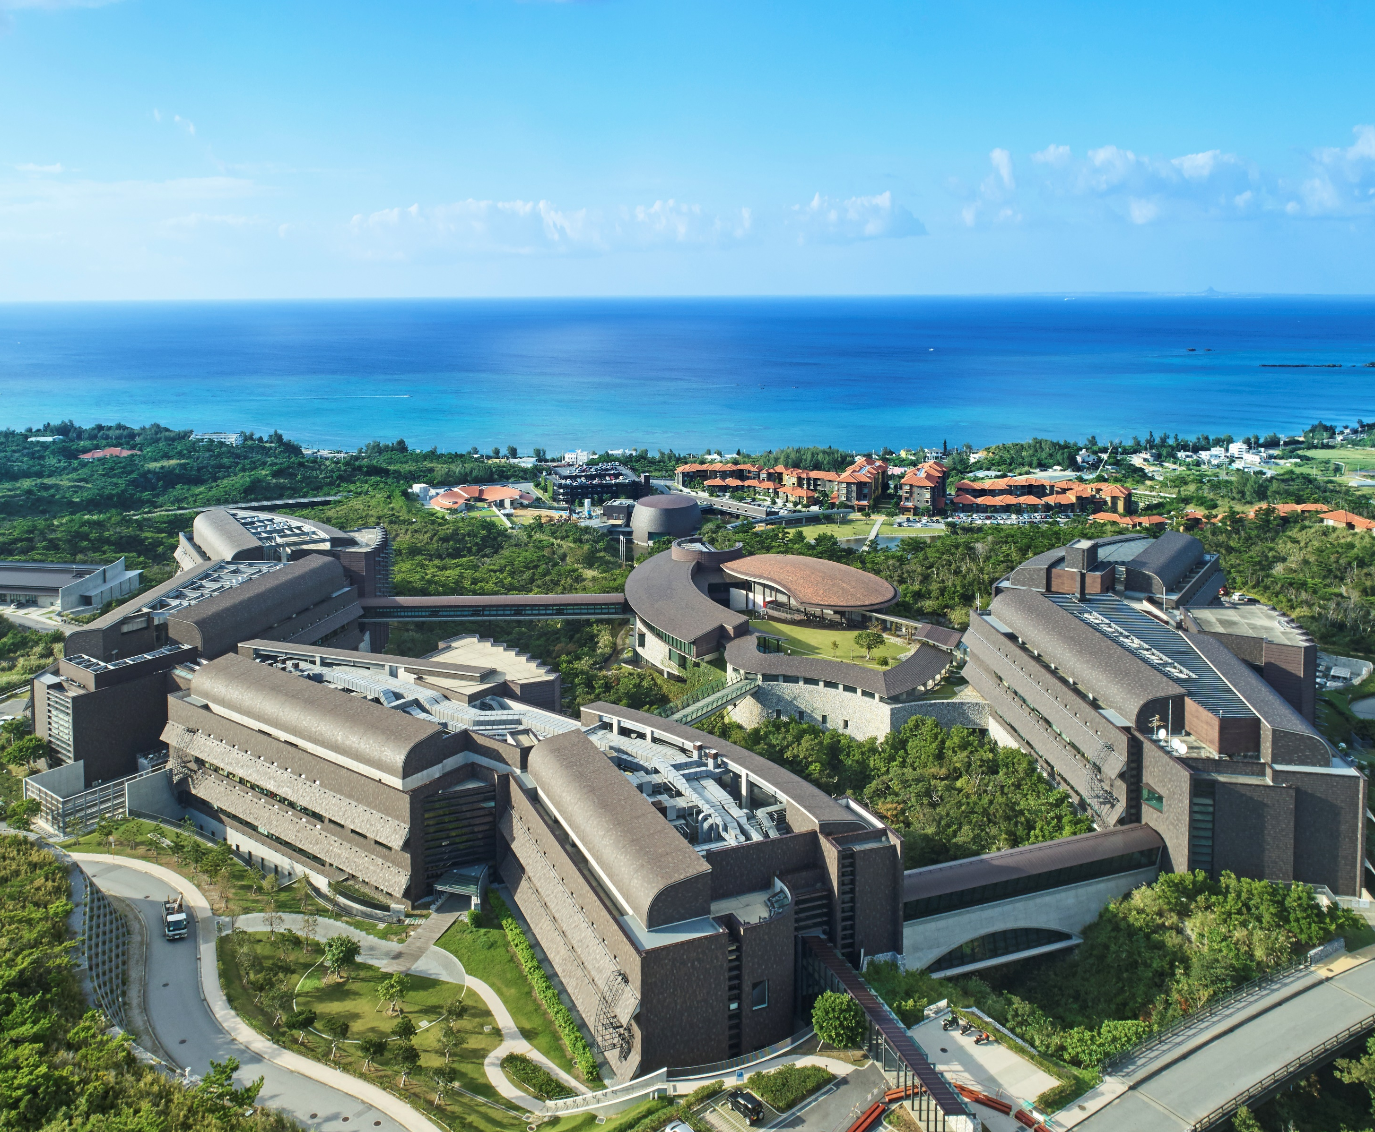
高校1年生
Oist Science Mentoring Program 2021
応募締め切り 2021年 6月 30日
OSMPは沖縄の高校生向けに、最先端の研究に取り組んでいるOISTの研究者や学生が実際に研究の指導を行い、科学の面白さを感じてもらうプログラムです。日本語で指導を行うプロジェクトですので英語に自信がなくとも問題ありません。
科学に関心があるみなさんの参加を心より、お待ちしております。
日程
2021年8月2,3,6,10,13日を通して研究活動を行ってもらいます。
参加資格
以下の３つの条件を満たすこと
①県内の高校1年生であること
②科学に興味のある学生
③プログラムに全日程に参加できる方
費用等
交通費にに対しては、最大1日1000円をOISTが提供します
開催地
沖縄科学技術大学院大学メインキャンパス（沖縄県恩納村）
問い合わせ 沖縄科学技術大学院大学 OLST運営事務局 gradschool.event@oist.jp

